Slide 1
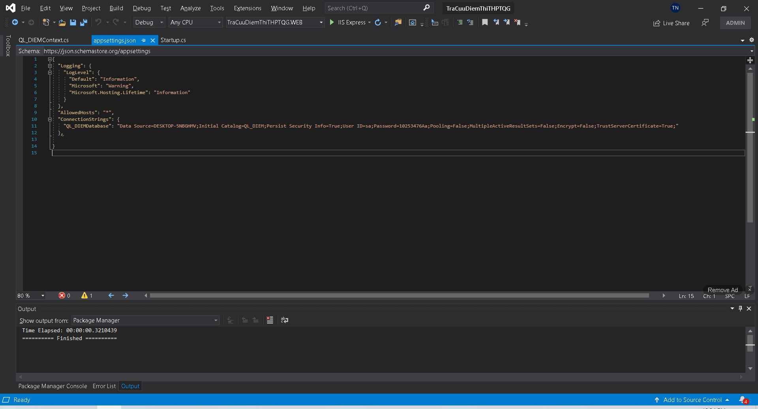
Sửa connection string để chạy project

Slide 2
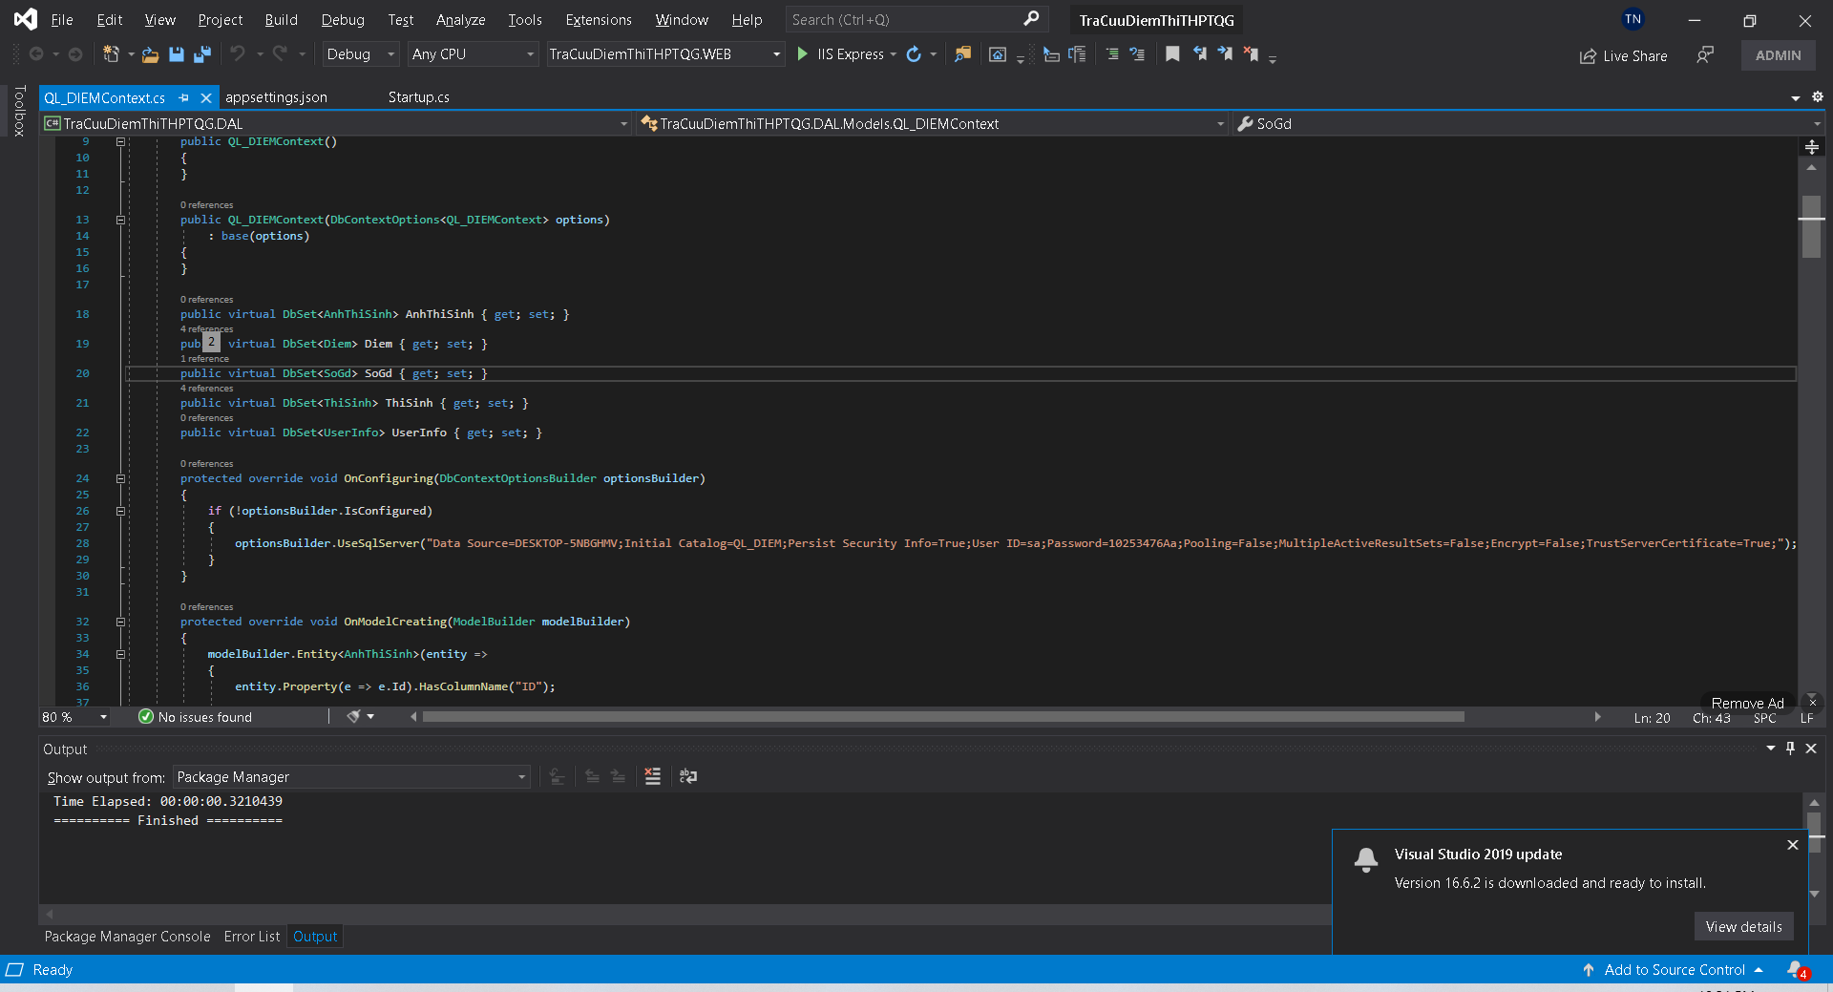
Sửa connection string để chạy project

Slide 3
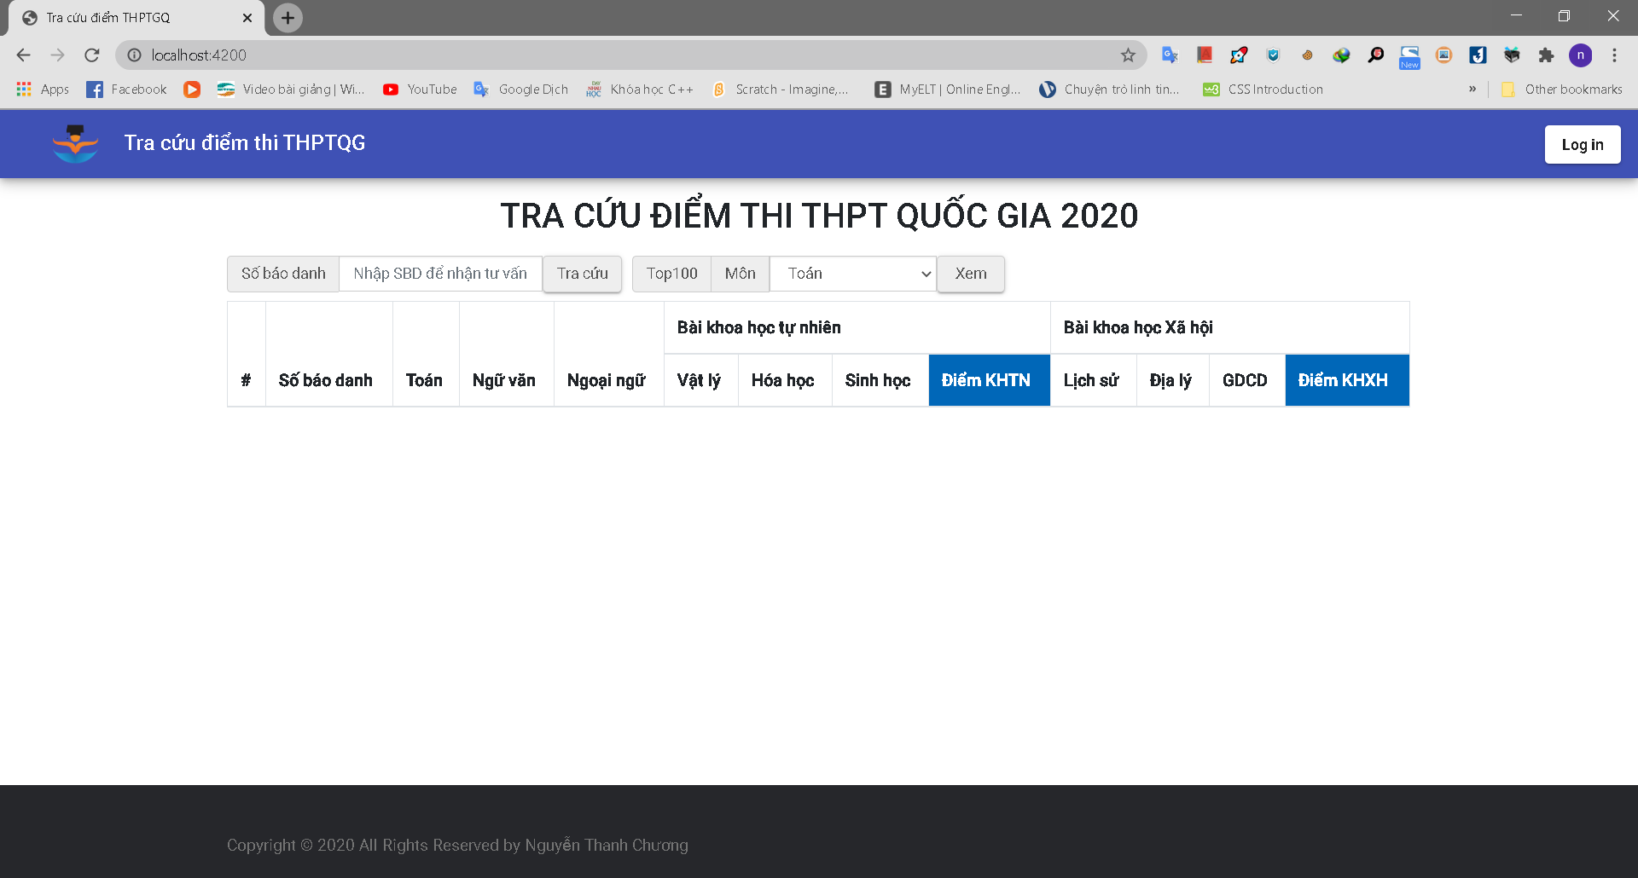
Giao diện chính của người dùng

Slide 4
Nơi người dùng nhập số báo danh→
← Nơi người dùng chọn môn để xem top100

Slide 5
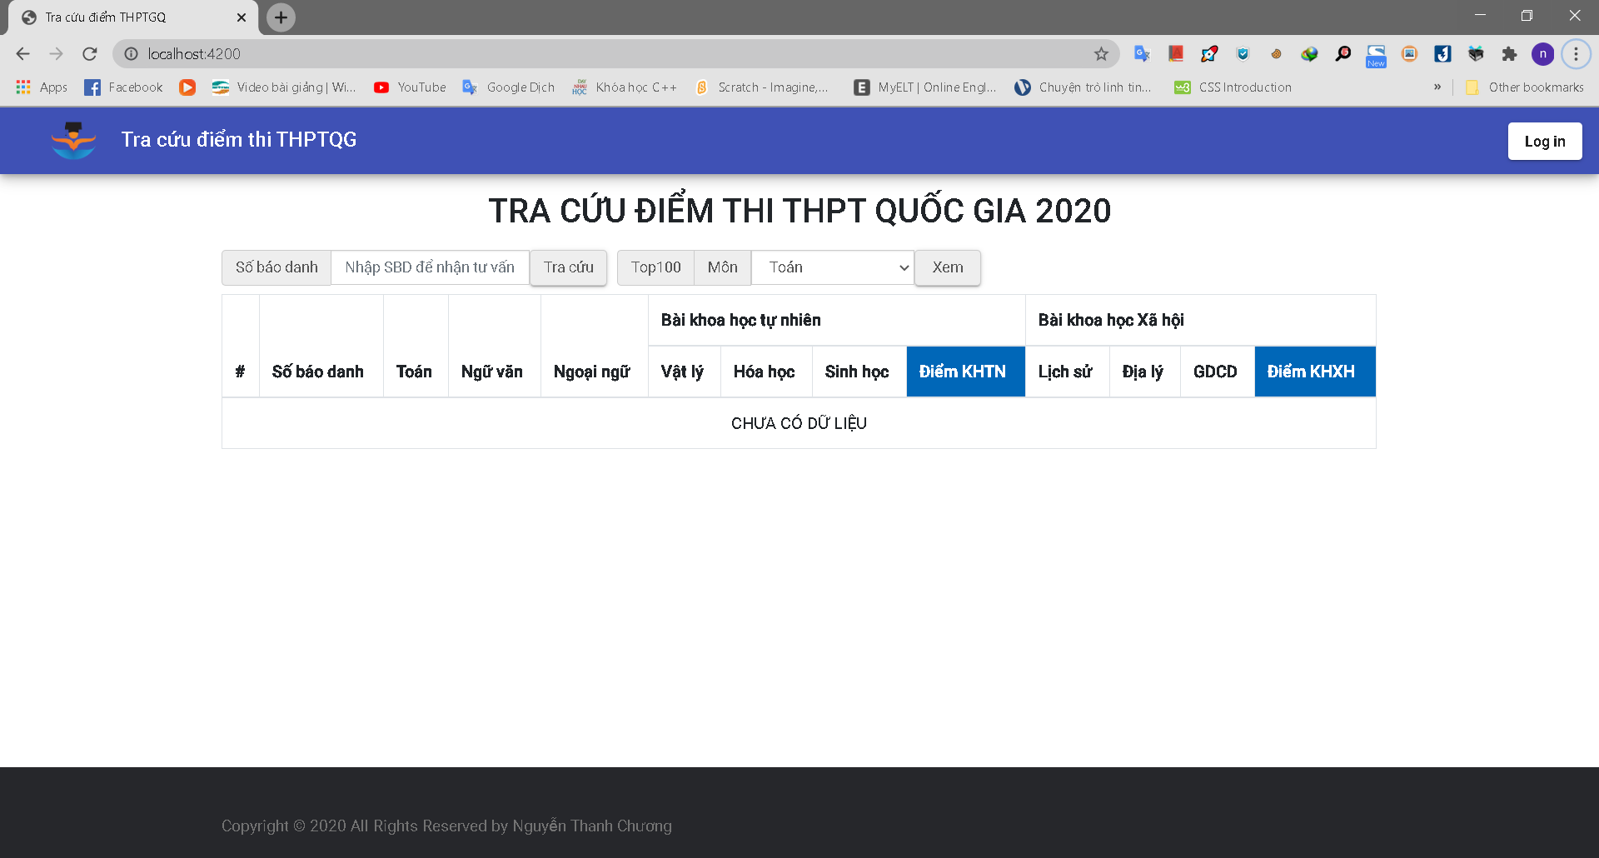
Khi người dùng nhập sai số bao danh hoặc điểm chưa có trên csdl

Slide 6
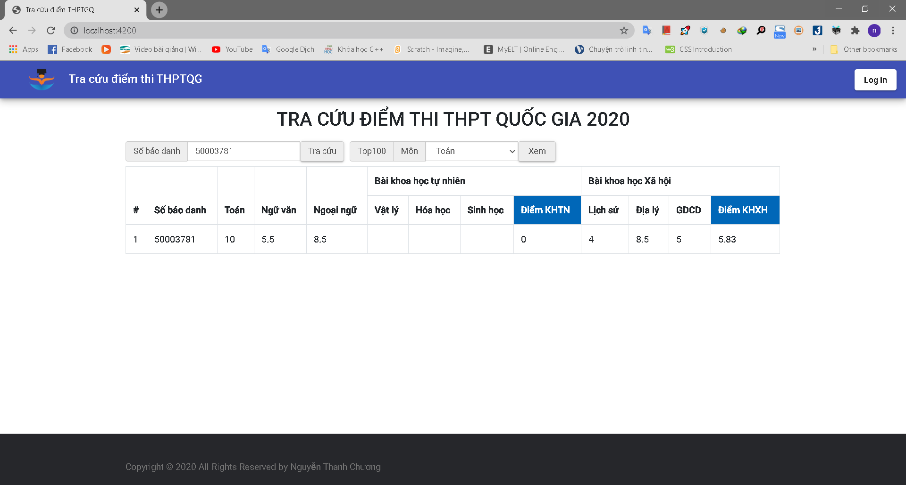
Khi người dùng nhập đúng sbd và có kết quả trên csdl.
↑ Nơi hiển thị kết quả

Slide 7
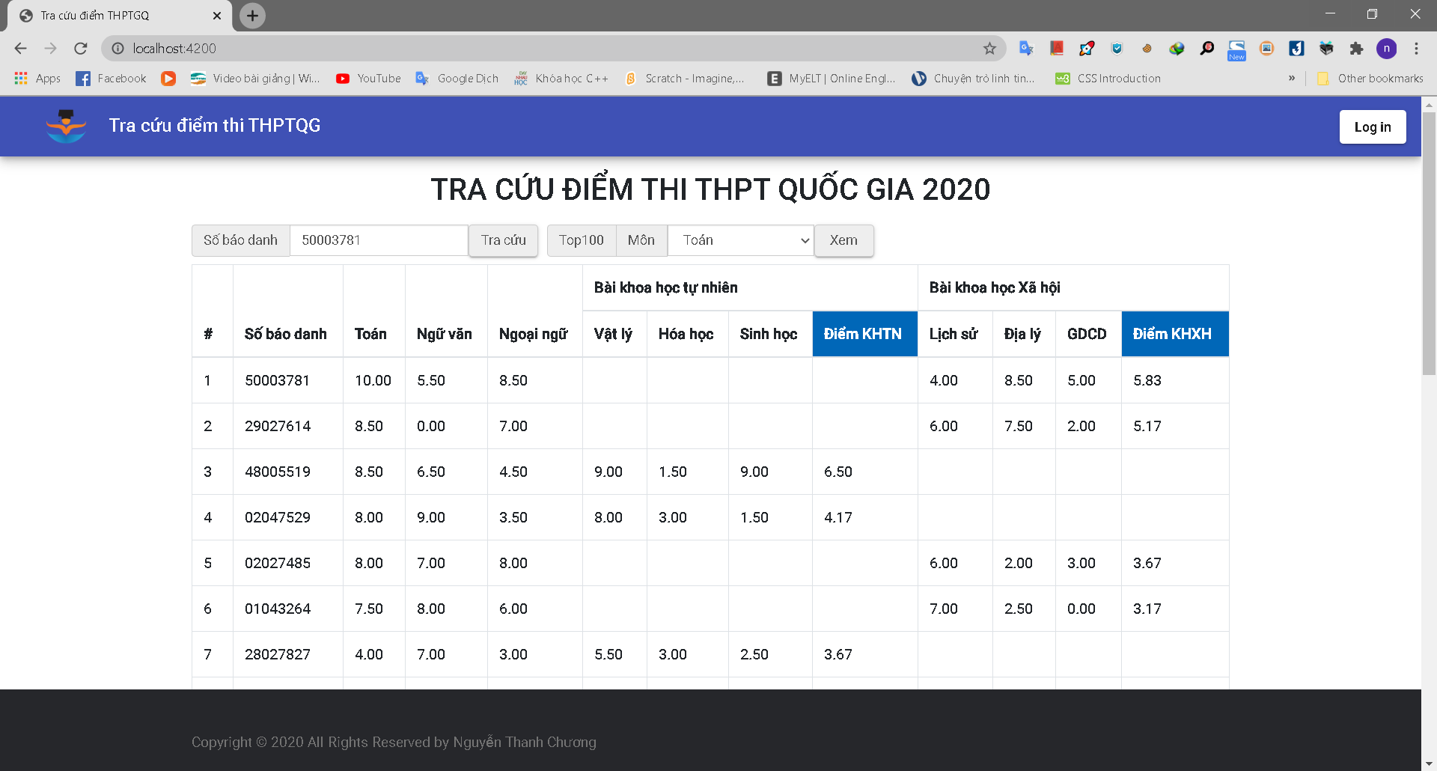
Giao diện kết quả sau khi người dùng chọn xem top100 các môn

Slide 8
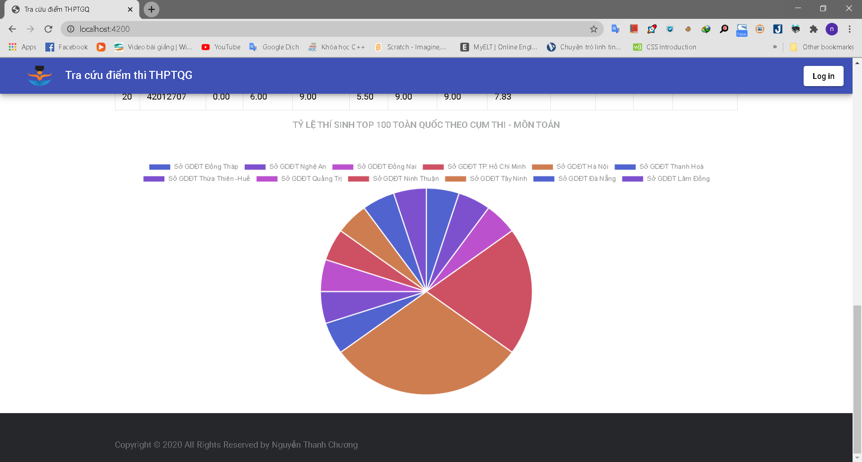
xem biểu đồ thể hiện sự phân bổ của top100 trên các sở giáo dục

Slide 9
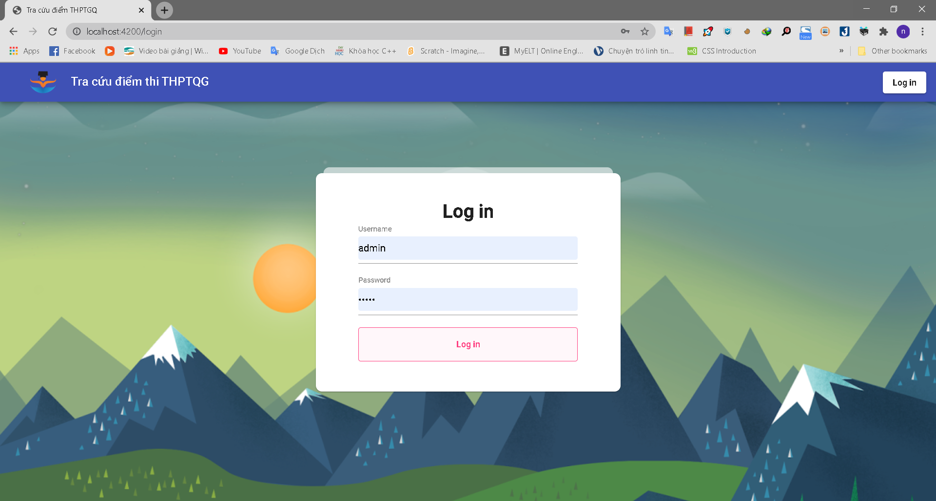
người quản trị nhập mật khẩu để tiến hành đăng nhập
user:admin
pass:admin

Slide 10
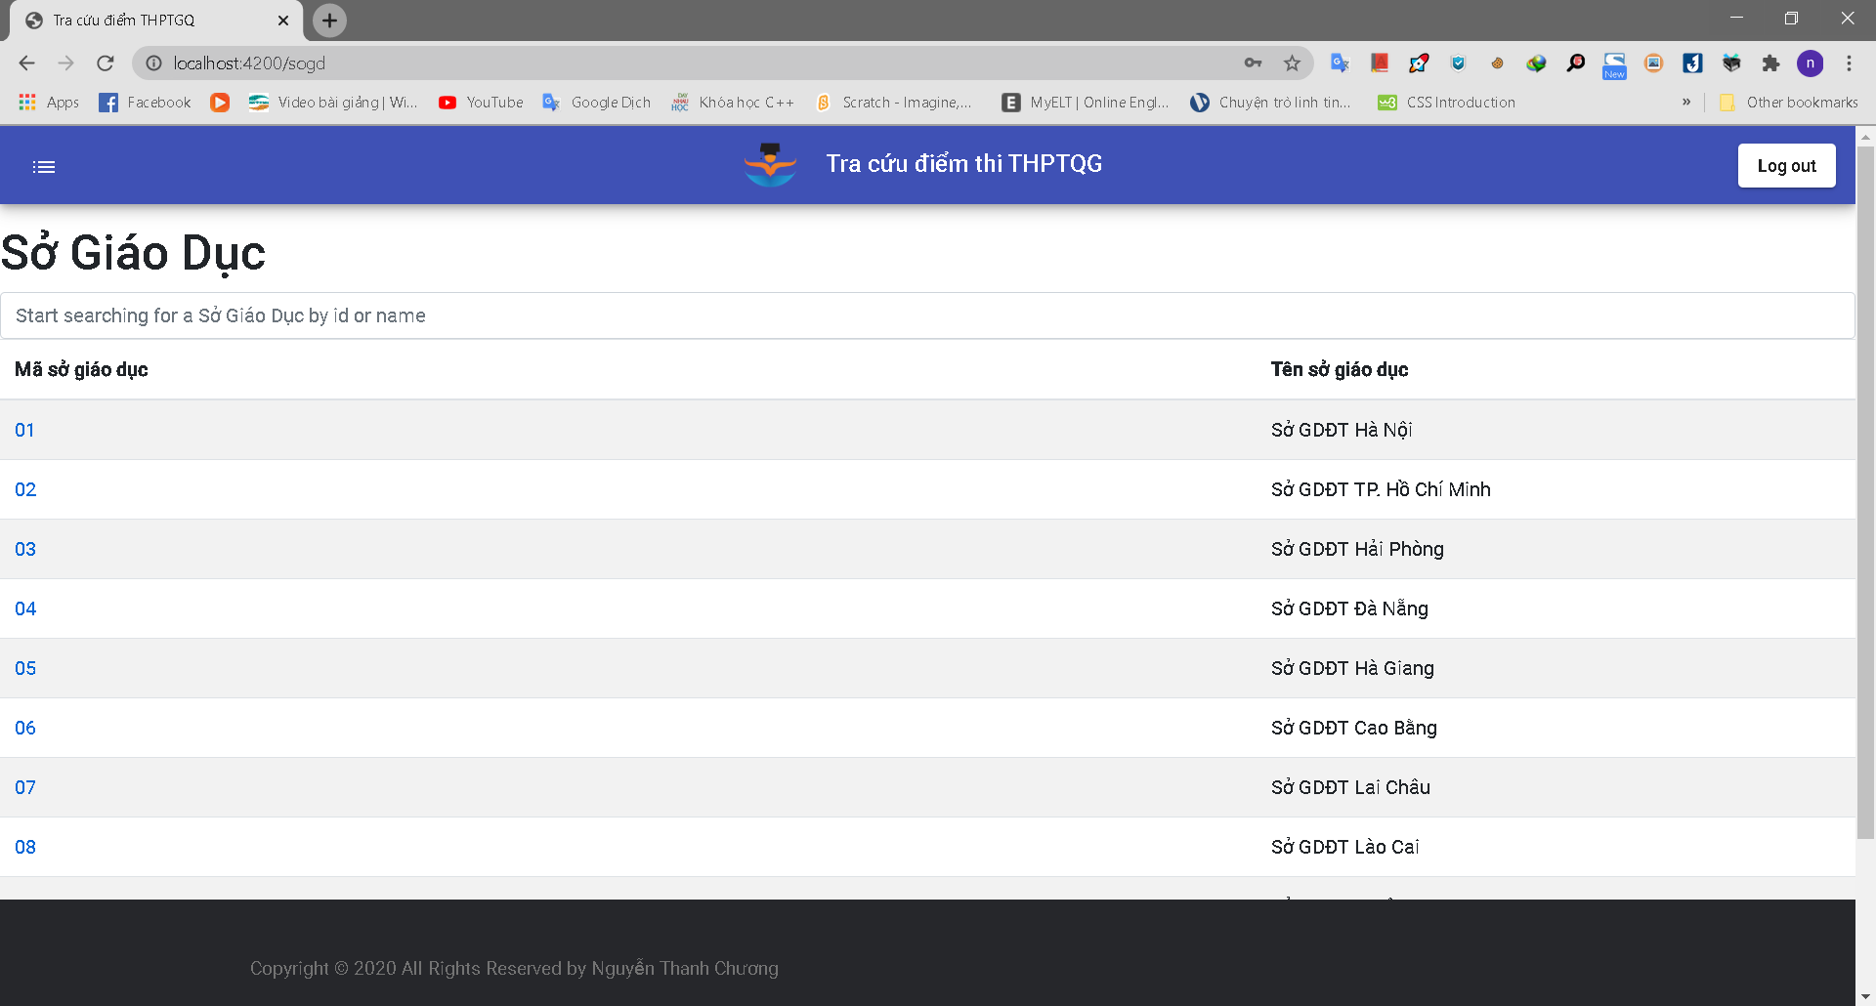
người quản trị nhập mã sở hoặc tên sở để tìm kiếm
← nhấp chọn mã sở để xem danh sách thí sinh thuộc sở đó

Slide 11
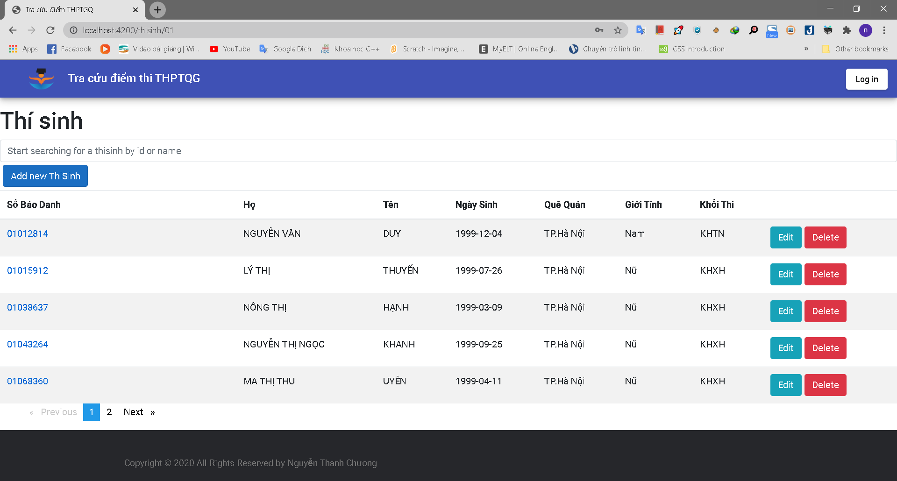
giao diện danh sách thí sinh

Slide 12
các chức năng xoá sửa
↓
← click hiển thị form thêm thí sinh

Slide 13
← click chọn thí sinh cần xem điểm

Slide 14
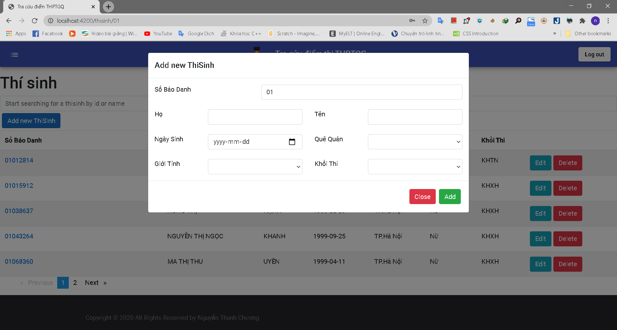
giao diện form thêm mới thí sinh

Slide 15
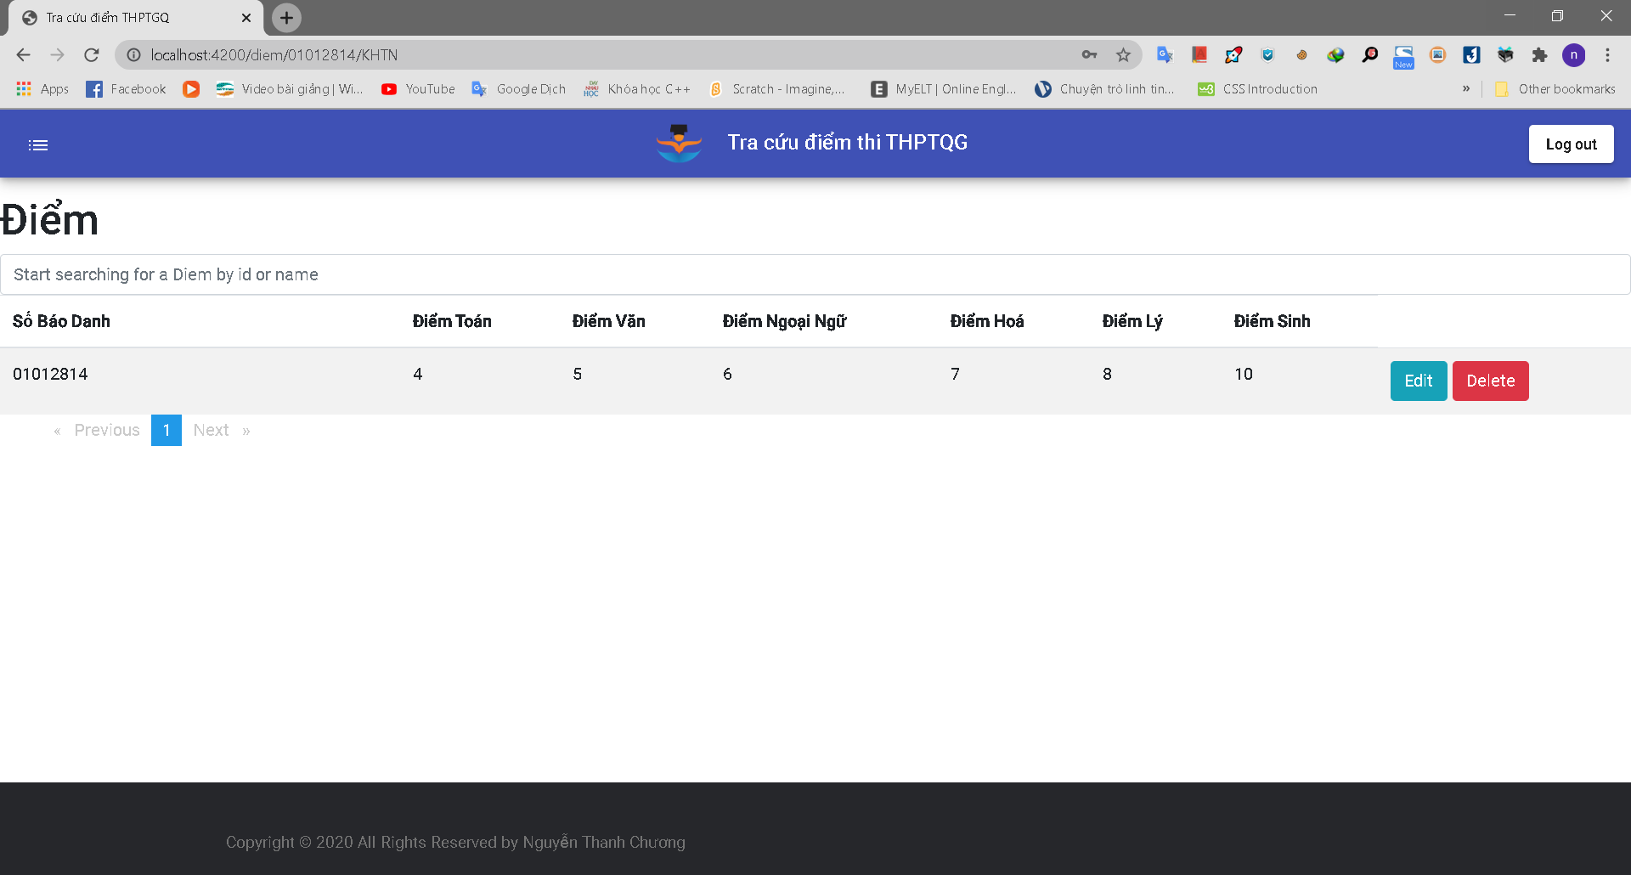
Giao diện quản lí điểm của thí sinh

Slide 16
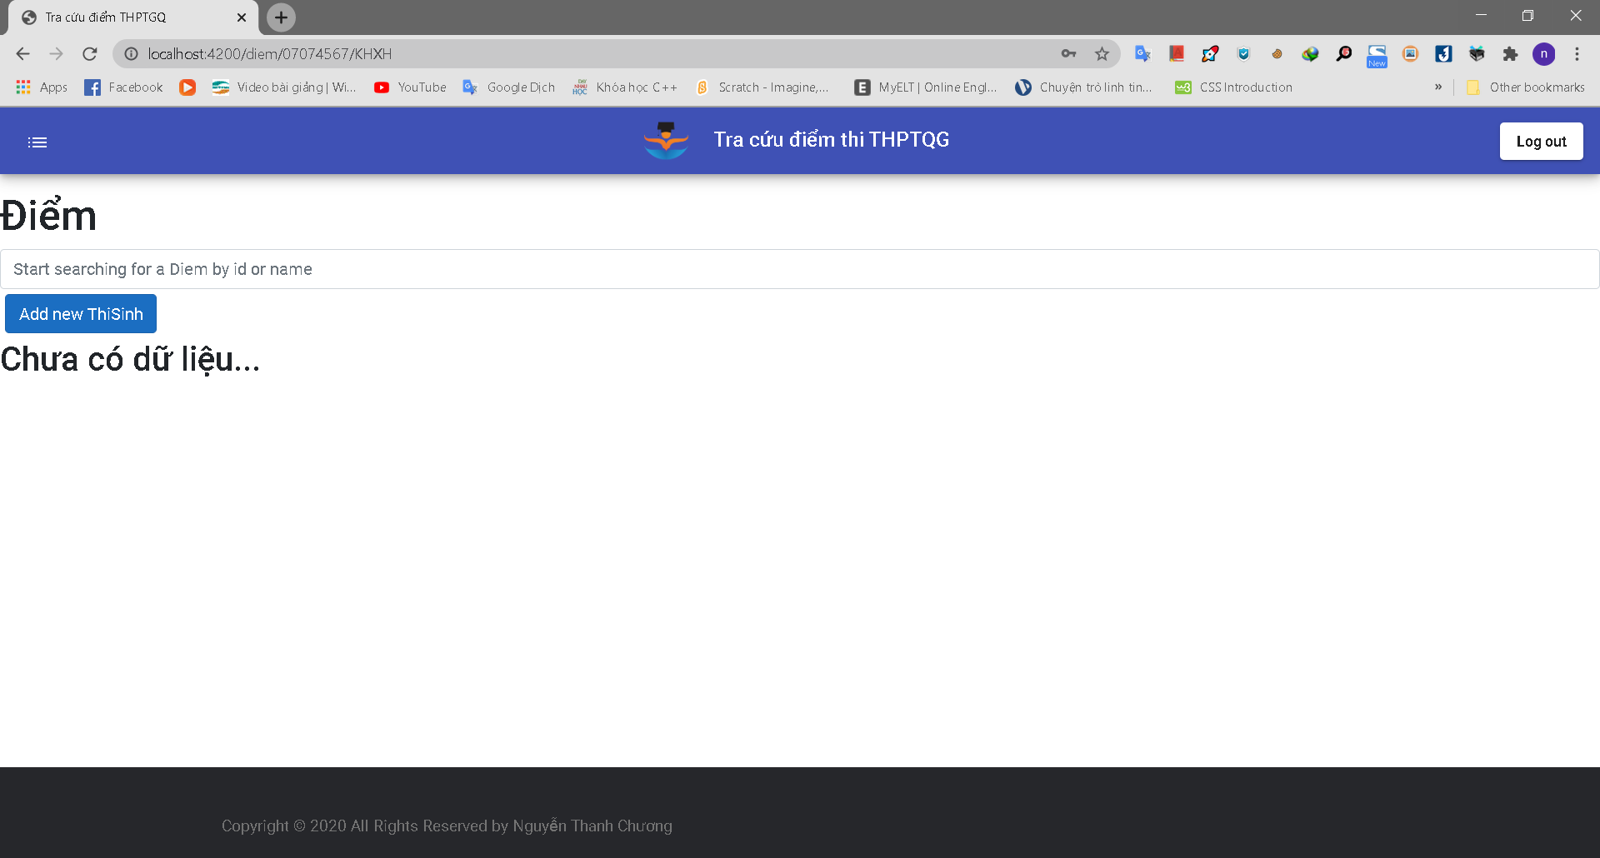
khi thí sinh chưa có điểm

Slide 17
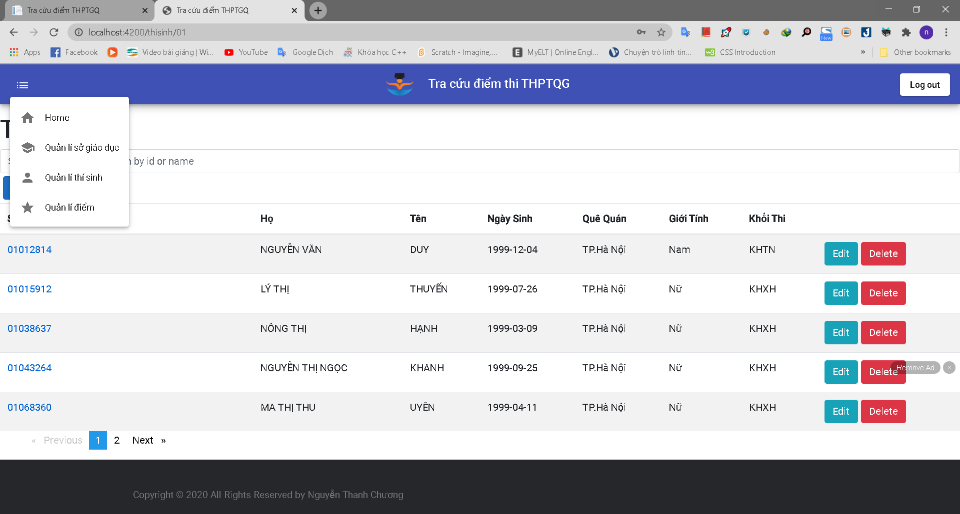
← các danh mục có thể quản lí

